Slide 1
Зарубежная Европа
ГОУ школа № 76 Выборгского района Санкт-Петербурга
Учитель географии – Куратова И.В.

Slide 2
Основное содержание урока
Состав территории. Историческая и географическая характеристика.
Политическая карта Европы. Типология стран и интеграция стран Европы.
Субрегионы Европы.
ЭГП территории.
Природные условия и ресурсы.

Slide 3
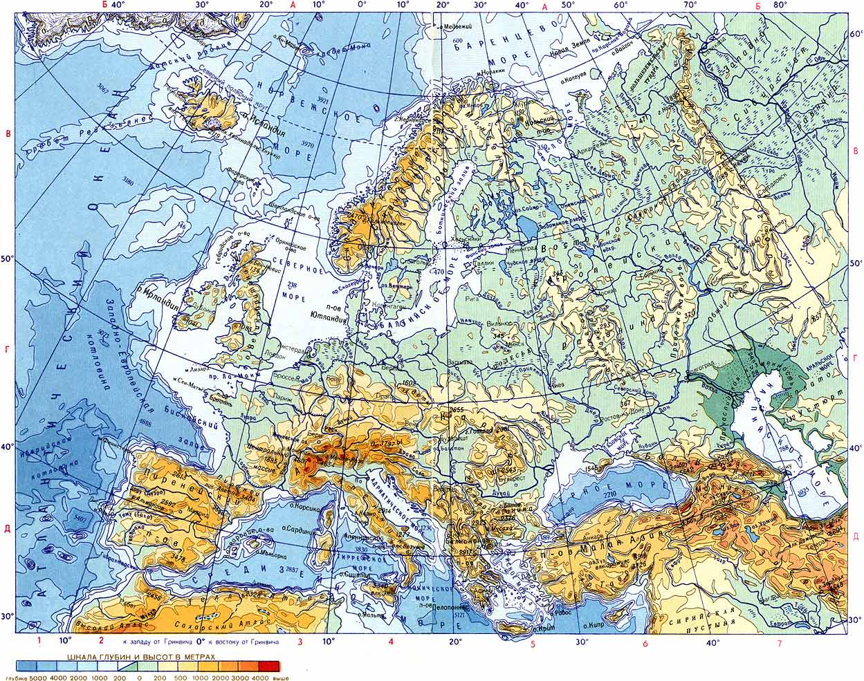
Географическая характеристика стран Европы
Г

Slide 4
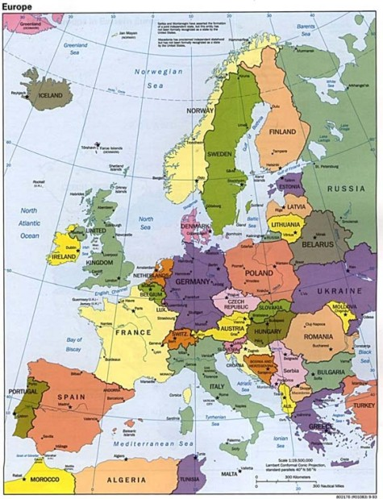
Политическая карта Европы
1. Типология стран Европы.
2. Интеграция стран Европы.
3. Субрегионы стран Европы.
3. Составление характеристики ЭГП одной из стран Европы.

Slide 5
Проведение страны Европы по классификации и типологии.
1. По географическому положению
Приморские | Внутренние | Островные | Полуостровные
По географическому положению

Slide 6
2. По форме правления
Республики | Монархии
 | Конституционные | Теократическая

Slide 7
3. По форме административно-территориального устройства
Унитарные | Федеративные

Slide 8
4. По уровню экономического развития
Экономические развитые страны
Страны «Большой семерки» | Другие европейские страны

Slide 9
Субрегионы Зарубежной Европы
Западная | Северная | Южная | Восточная
Великобритания Ирландия Франция Германия Нидерланды Бельгия Австрия Швейцария | Норвегия Швеция Финляндия Дания Исландия | Португалия Испания Италия Греция | Польша Чехия Словакия Румыния Болгария Венгрия Босния и Герцеговина Македония Албания Сербия и Черногория
Субрегионы Зарубежной Европы.

Slide 10
Практическая работа Составление экономико-географической характеристики страны Европы (по выбору учащегося).
Цель работы: развитие умений давать ЭГХ страны, используя различные источники географической информации.
Задание. Подготовить доклад на тему «ЭГХ страны», используя примерный план:
1. Название страны и состав территории.
2. ЭГП и ПГП страны: оценка пограничных государств с точки зрения их влияния на экономику и политику характеризуемого государства; оценка положения государства по отношению к транспортным путям; природные ресурсы и природные условия страны; изменение ЭГП и ПГП страны во времени.
3. Особенности населения.
4. Общая характеристика хозяйства.
5. География основных промышленных комплексов и отраслей.
6 Специализация сельскохозяйственного производства.
7 Развитие транспортного комплекса.
8. Социально-экономическое развитие районов внутри страны. Выравнивание уровней экономического развития.
9 Внешние экономические связи. Экспорт и импорт.

